Slide 1

Überblick über Tosca Aufgabe
Pallavi Kulkarni
Frankfurt am Main, 15.09.2025

Slide 2

Agenda
Ziel: Automatisierung eines internen Coffee-Shop-Webshops
• Nutzung von Tosca Commander Trial-Version
• Hauptfokus: Warenkorb-Verifikation
• Vorgehen: Modul → TestCaseDesign → Testfälle

Slide 3
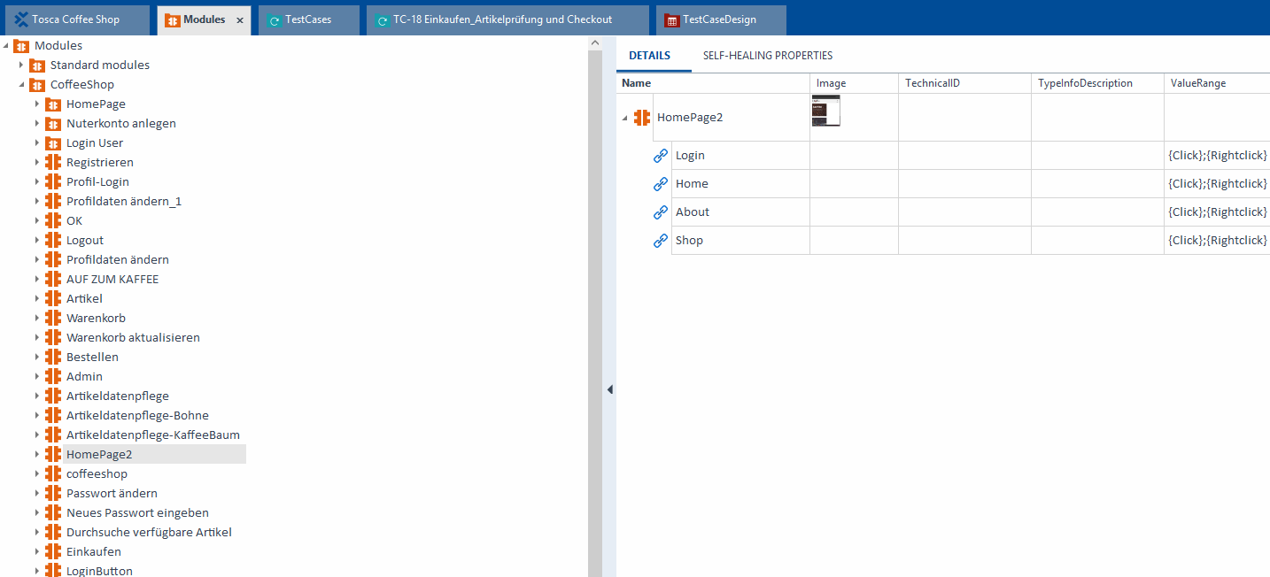
Module in Tosca
Modul erstellt durch Scannen der Shop- und Warenkorbseiten
• Dynamische Tabellenzeilen (TR) gescannt
• Enthaltene Elemente: Artikelname, Einzelpreis, Anzahl, Gesamtpreis
• Zusätzlich: globaler Button 'Warenkorb aktualisieren'

Slide 4
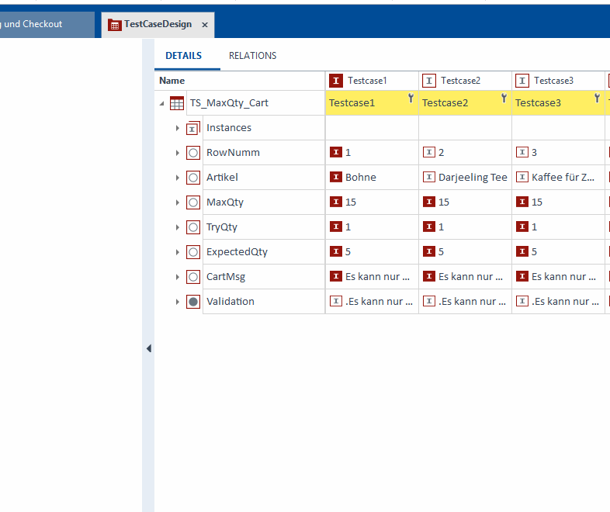
TestCase Design (TCD)
TestSheet erstellt mit Attributen: Artikel, Anzahl, Einzelpreis, Gesamtpreis
• Instanzen für verschiedene Produkte gepflegt (Bohne, Frankfurt, Mülheim)
• Nutzung von Regeln (Replace/Calculation) zur Normalisierung von Werten
• Direkte Verknüpfung zwischen Daten und Testschritten

Slide 5
Verwendung von Buffern und Bedingungen
• UI-Werte in Buffer gespeichert: B[Qty], B[UnitRaw], B[TotalRaw]
• TBox Calculation: Berechnung des erwarteten Gesamtpreises
• TBox Compare Numbers: Vergleich Erwartet vs. Ist-Wert
• Bedingungen zur Auswahl der richtigen Tabellenzeile (Constraint)

Slide 6
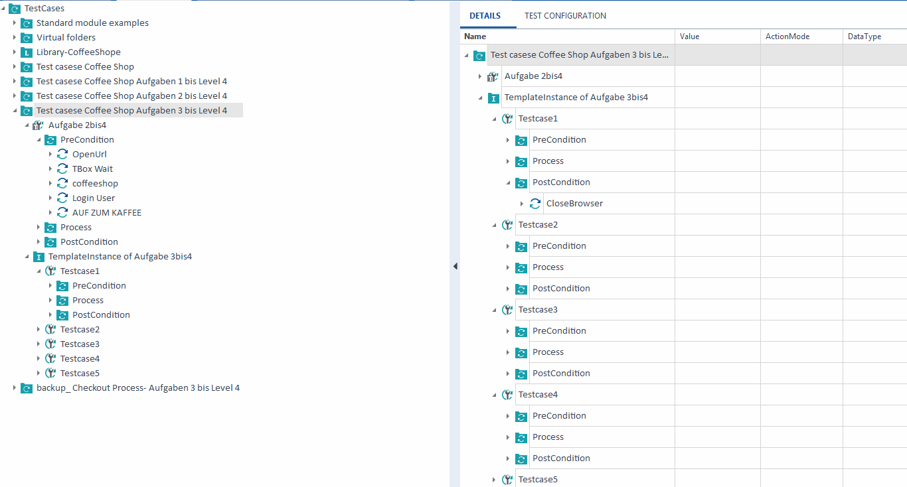
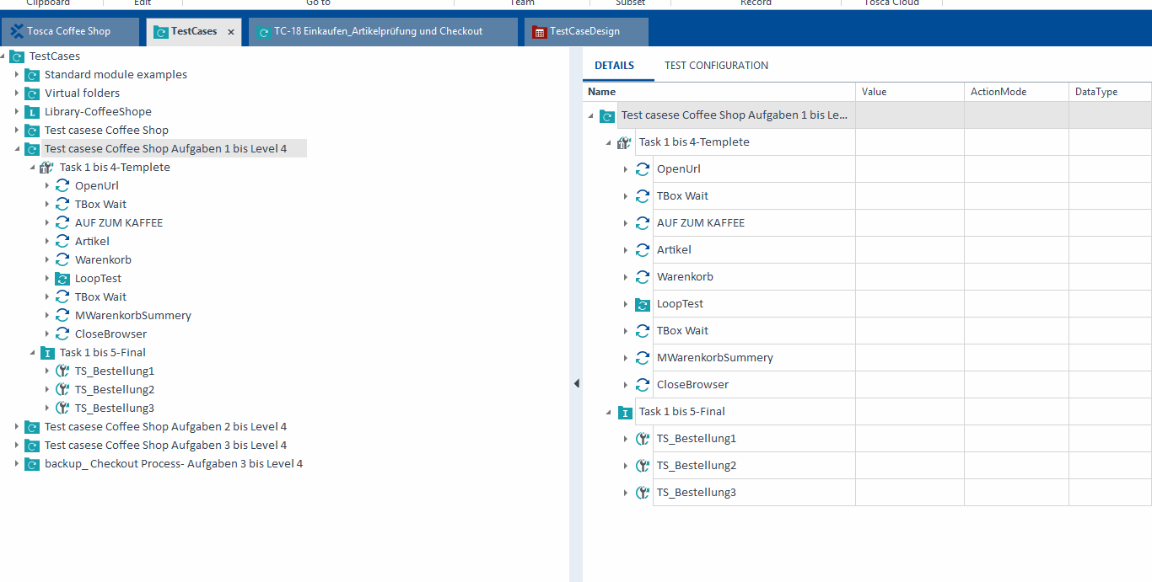
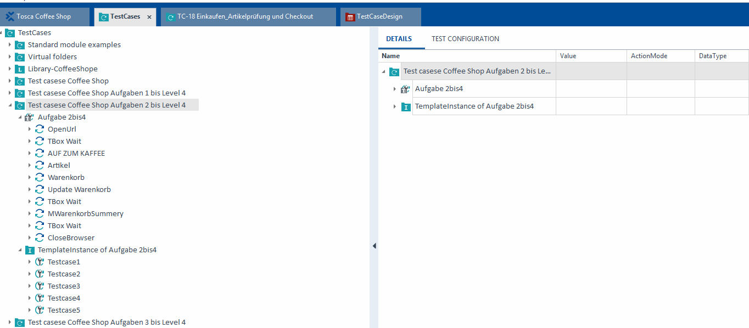
Wiederverwendbare Testfälle

Slide 7
Wiederverwendbare Testfälle
• Template-TestCase erstellt → mehrfach nutzbar
• Generierung von Testfällen aus TCD (je Artikel 1 Testfall)
• Vorteile:
– Weniger Pflegeaufwand
– Mehr Robustheit
– Skalierbar für neue Artikel/Produkte
• Ergebnis: Wiederverwendbare, datengetriebene Testautomatisierung

Slide 8




